Slide 1
2018학년도 2학기 전공MT 기획안
컴퓨터공학부
컴퓨터공학전공

Slide 2
Contents
예상 일정
취지 및 목적
예산 및 참여 예상 인원
장소 비교
장소 선정
사진 및 경로
별첨
1
2
3
4
5
7
8

Slide 3
1 예상 일정
 | 9월/13일(목요일) | 9월14일(금요일)
~09:30 |  | 아침 식사 및 정리 정돈
09:30 ~10:00 | 인원 점검
10:00 ~ 11:00 | 특강 | 인원 점검 및 차량 탑승
 |  | 숙소->학교 이동
11:00 ~ 12:00
12:00 ~ 13:00 | 점심식사
13:00 ~ 14:00 | 학교->숙소 이동
14:00 ~ 15:00
15:00 ~ 16:00 | 오후 레크레이션
16:00 ~ 17:00
17:00 ~ 18:00 | 휴식
18:00 ~ 19:00 | 저녁 요리 대회
19:00 ~ 20:00
20:00 ~ 21:00 | 정리 및 정돈
21:00 ~ 23:00 | 자유시간
23:00 ~ | 취침

Slide 4
2 취지 및 목적
1) 전공배정이 된 1학년 재학생을 환영
2) 재학생/복학생에게 필요한 정보를 제공
3) 재학생과 복학생 간의 교류
4) 교수님들과의 소통의 기회

Slide 5
3 참여 예상 인원
1)참여 예상 인원
가.컴퓨터공학전공 재학생(약 210명) 50%
= 약 105명
나.재학생 참여율을 높이기 위해 재학생MT 참여 시 납부 금액을
20,000원 → 15,000원 변경
다.재학생 참여율이 50% 미만 일시 MT전면 취소

Slide 6
3 예산
2)집행 가능한 예산
가.현재 보유 학생회비 약 14,000,000만원 20%
= 약 2,800,000
나.재학생 50명(약 50%) * 15,000(재학생MT비용)
= 750,000
= 약 3,550,000

Slide 7
4 장소 비교
비고 | 하늘과 바다 사이 리조트 | 에벤에셀 펜션 | 꾸지나무골 펜션텔
숙소 | 6~14인실 | 5~20인실 | 5~10인실
강당 | X | 100인 이상 수용가능 | 100인이상 수용가능
식당 | 바베큐장 및 취사 가능 | 바베큐장 및 취사 가능 | 바베큐장 및 취사 가능
편의시설 | 슈퍼 | X | 슈퍼
이동거리 | 약 2시간 | 약 2시간 | 약 2시간 10분
시설 청결도 | O | O | △
바다와의 거리 | 숙소 바로 뒤편 | 3분 거리 | 3분 거리
편의시설과의 거리 | 1~2분 | 편의시설 X | 1~2분
기타 사항 |  | 숙소 크기가 일정하지 않음
숙박비용 | 1,400,000 | 2,500,000 | 1,500,000
강당사용료 | X | 200,000 | 200,000
식비(1인 15,000) | 1,575,000
MT준비 비용 | 200,000+@
예상 견적 | 3,175,000+@ | 4,475,000+@ | 3,475,000+@

Slide 8
5 장소 선정
1)선정한 장소 : 하늘과 바다 사이 리조트
2)선정 이유
가. 시설이 다른 숙소에 비해 청결함
나. 예산에 맞는 견적
다. 바다와의 거리가 가깝고 해수욕장이 쾌적함
라. 숙소가 한곳에 위치하여 학생들의 인솔 및 관리가 편리
마. 짧은 동선으로 시설 및 해수욕장을 이용 할 수 있음

Slide 9
6 사진 및 이동경로

Slide 10
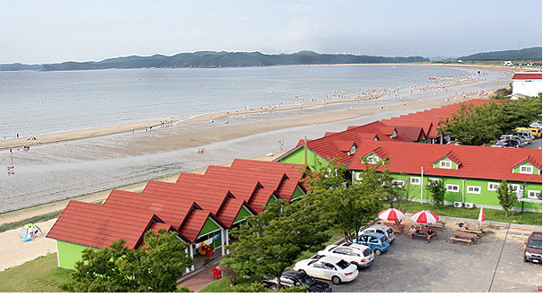
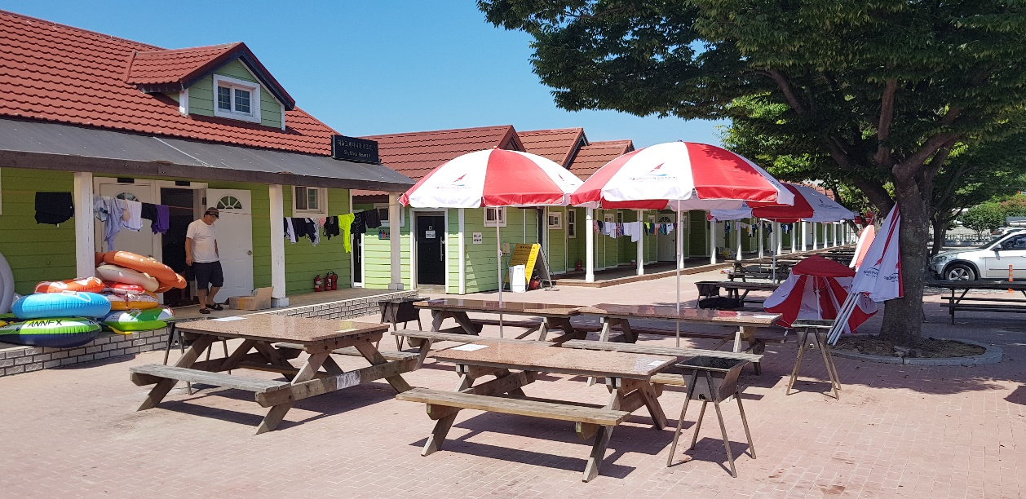
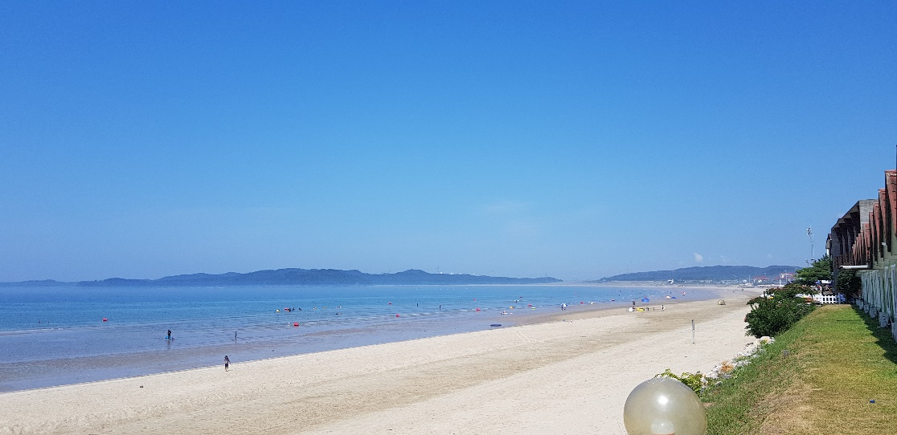
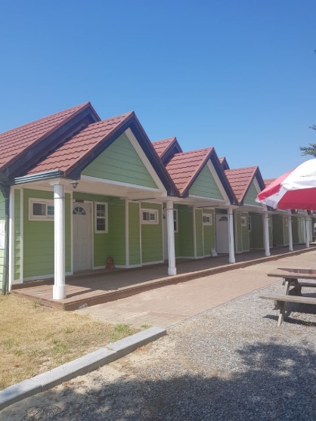
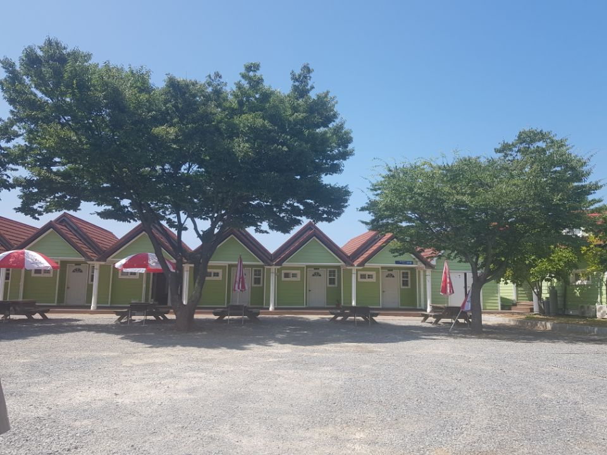
1) 하늘과 바다 사이 리조트-전경

Slide 11
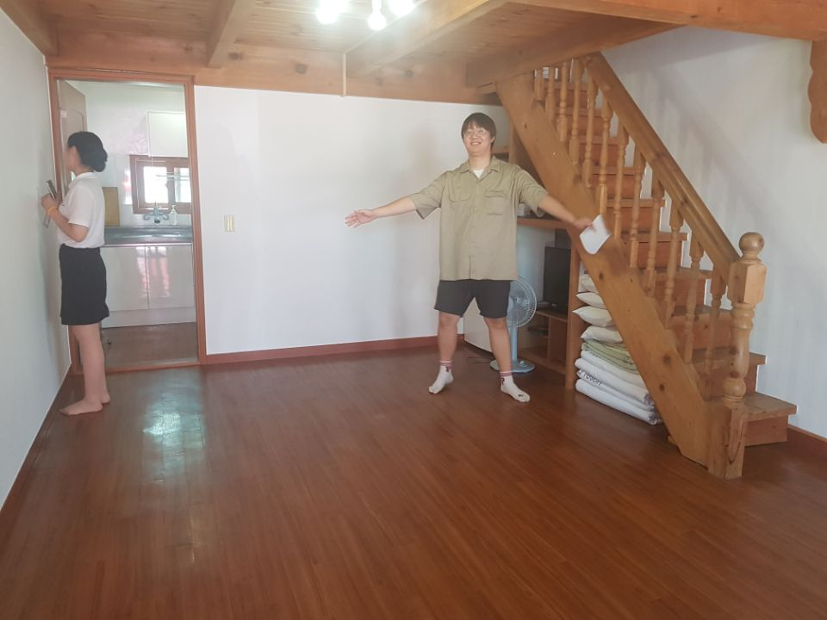
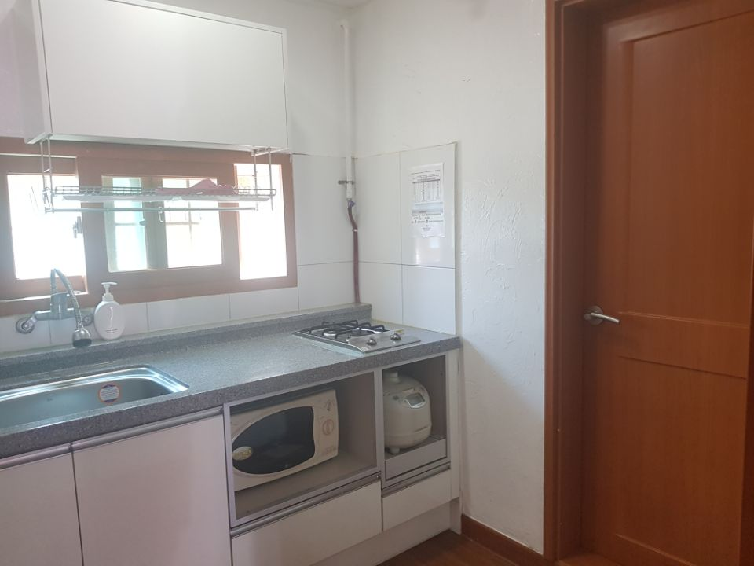
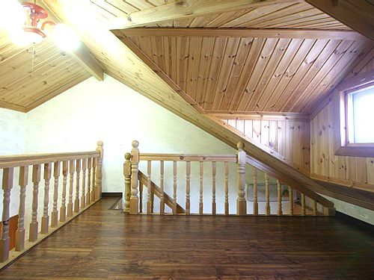
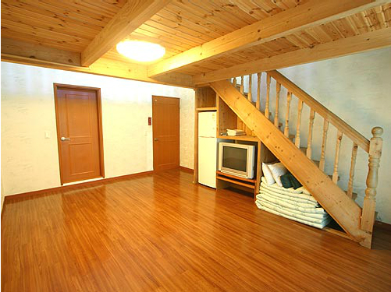
2) 하늘과 바다 사이 리조트-숙소-10인실

Slide 12
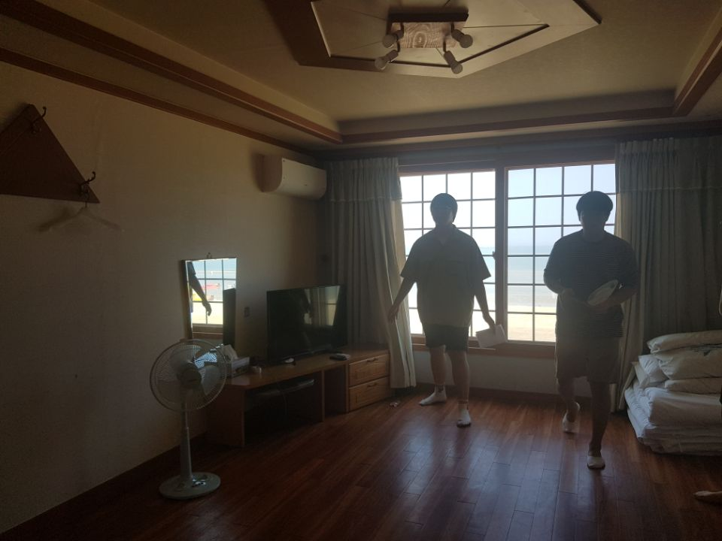
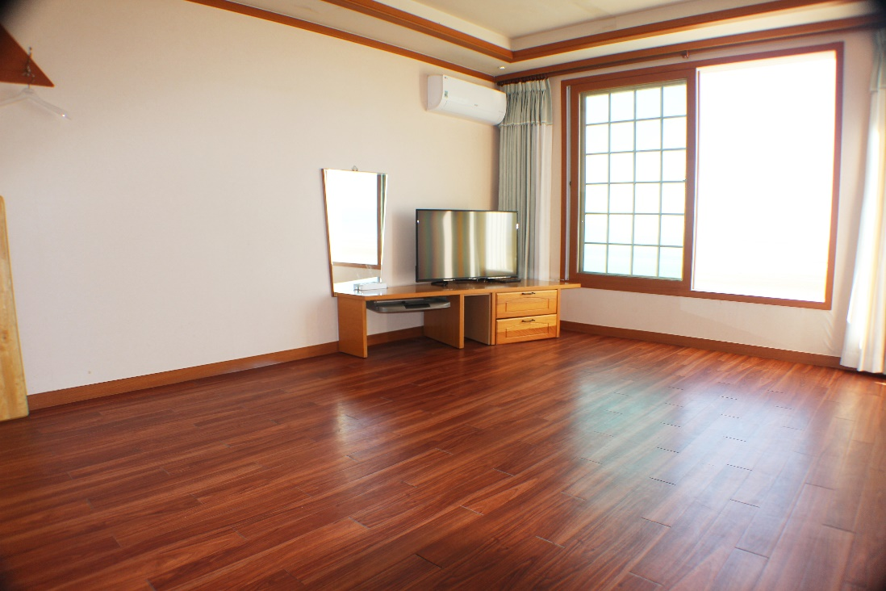
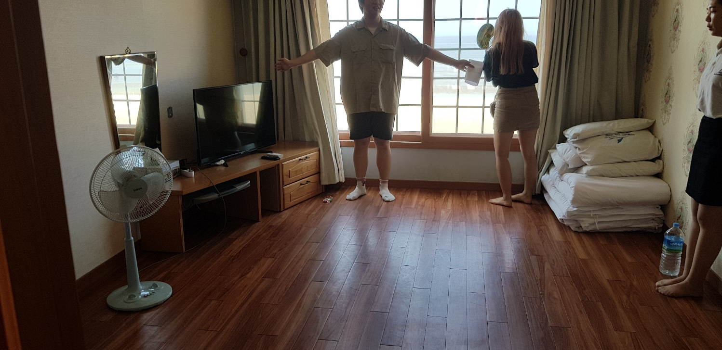
3) 하늘과 바다 사이 리조트-숙소-6인실

Slide 13
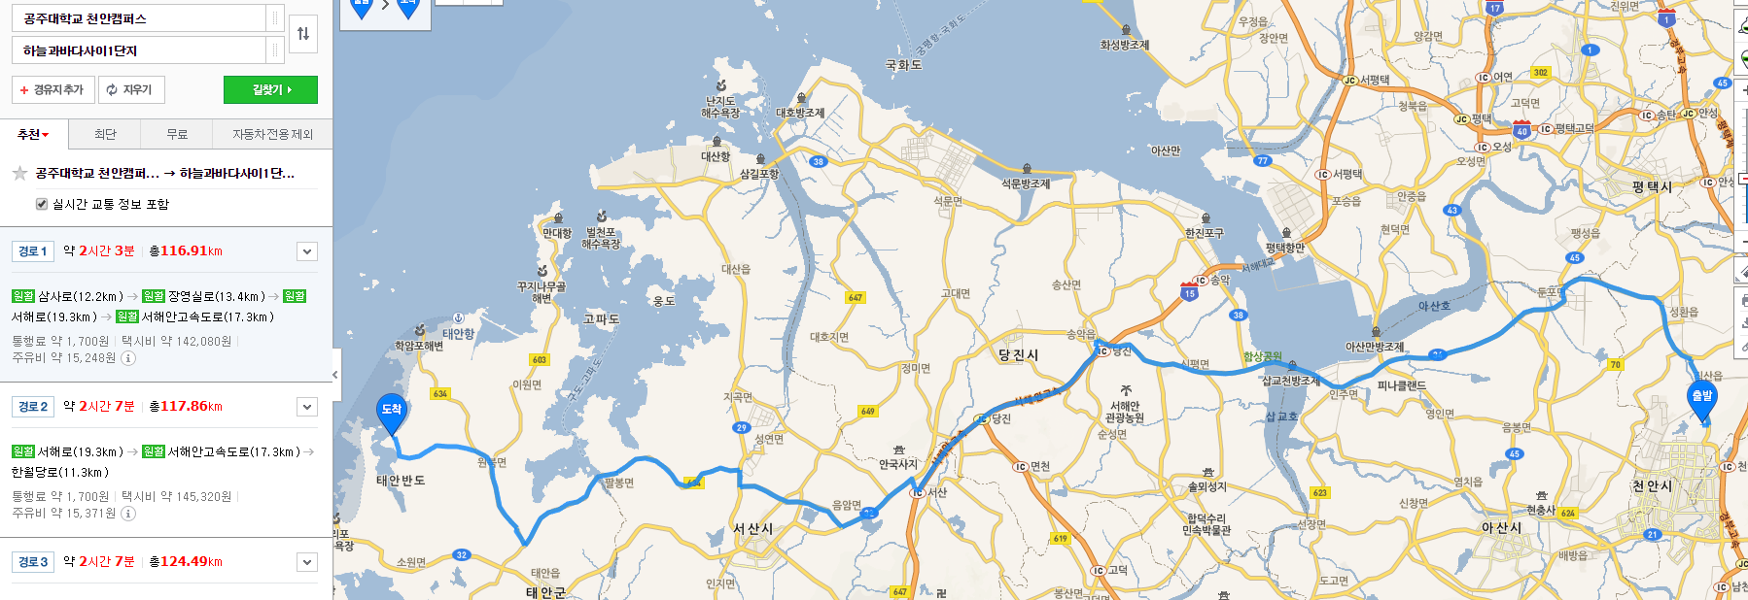
4) 하늘과 바다 사이 리조트 –이동 경로

Slide 14
7 별첨 – 비선정 숙소

Slide 15
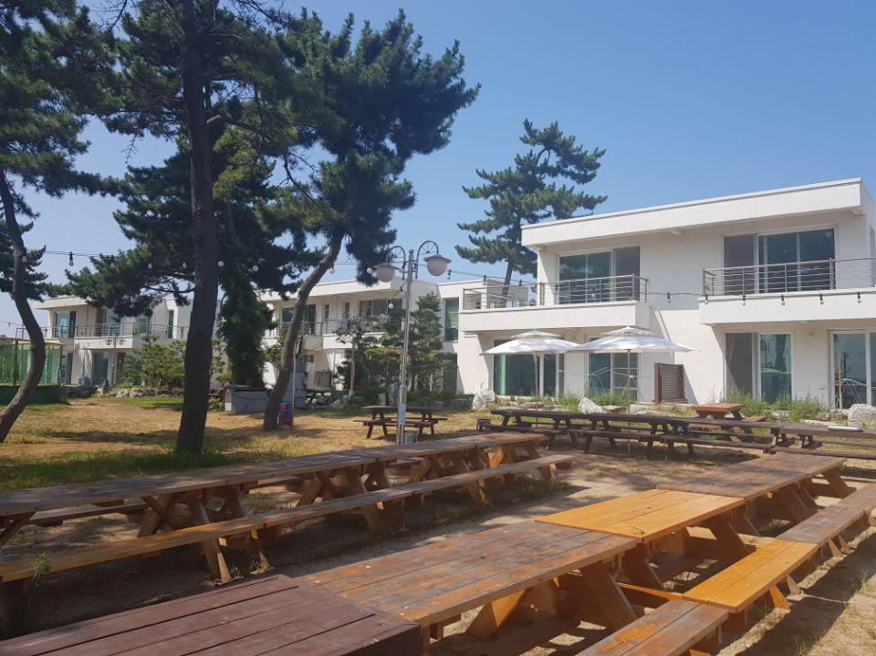
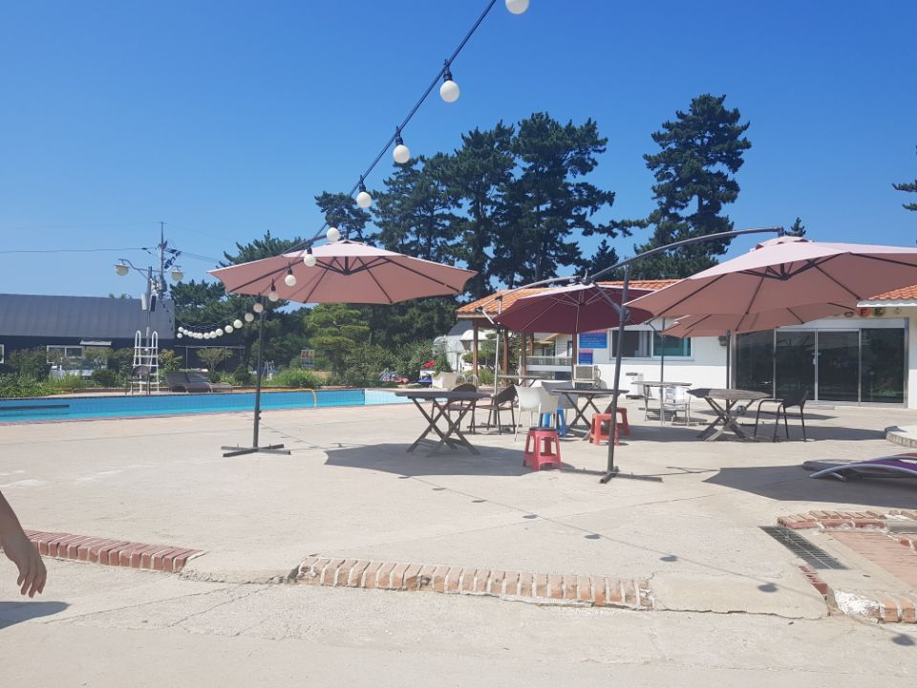
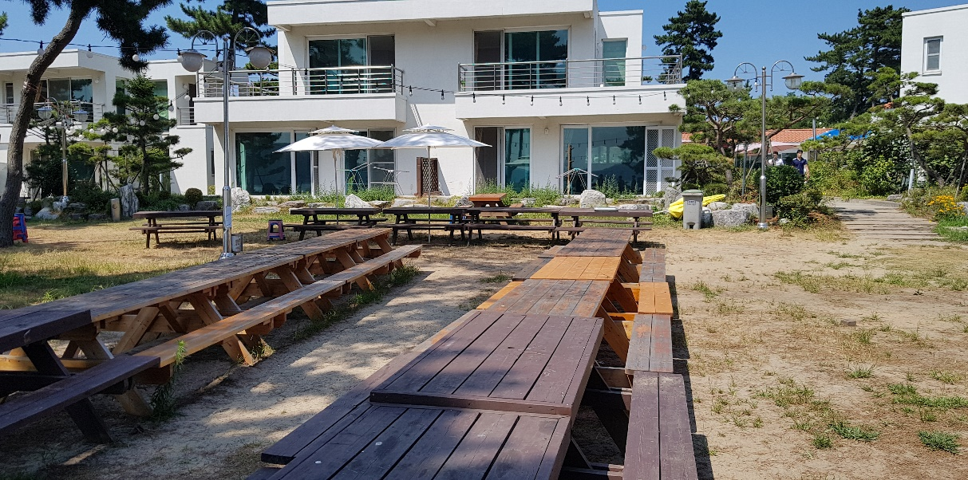
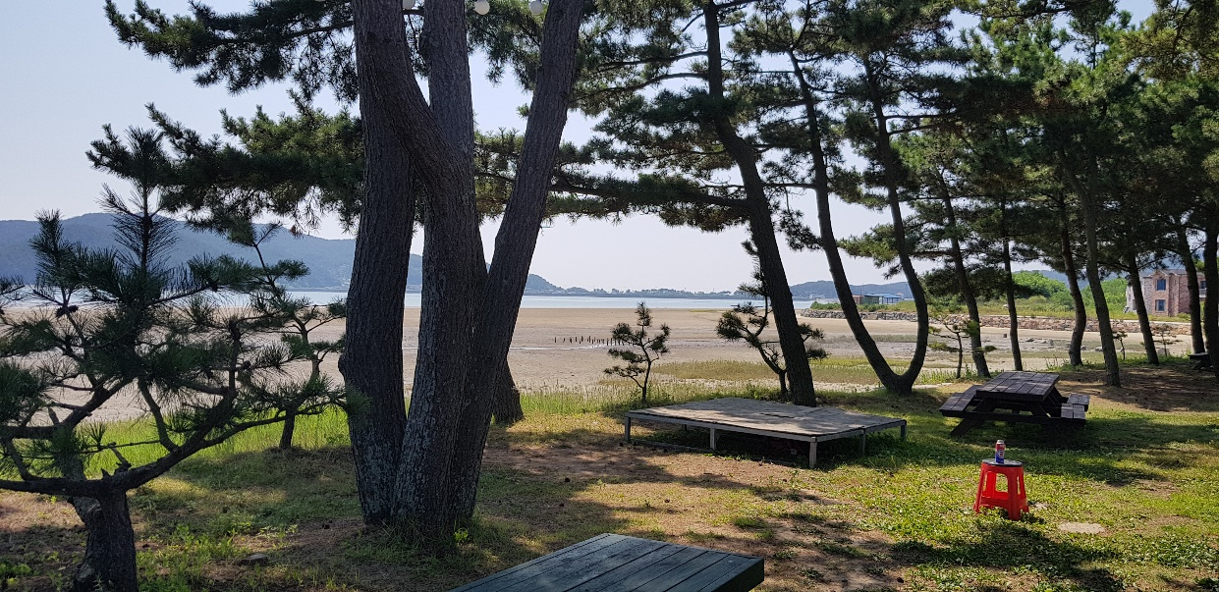
1) 에벤에셀 펜션-전경

Slide 16
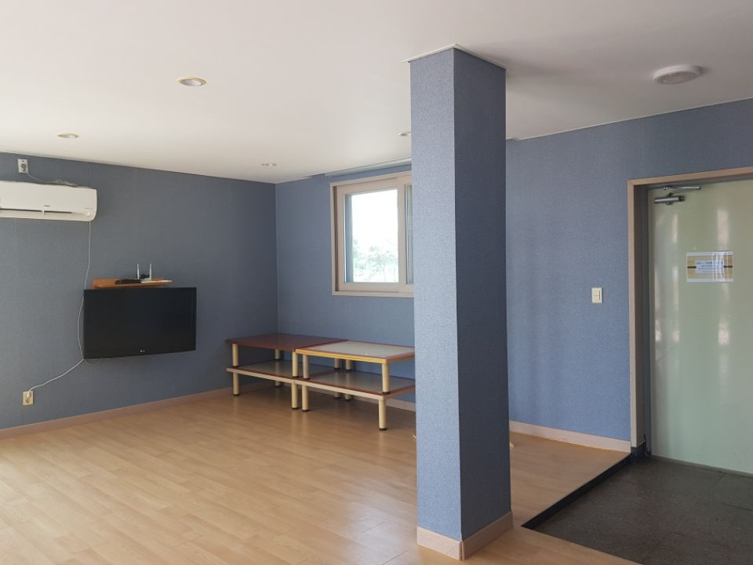
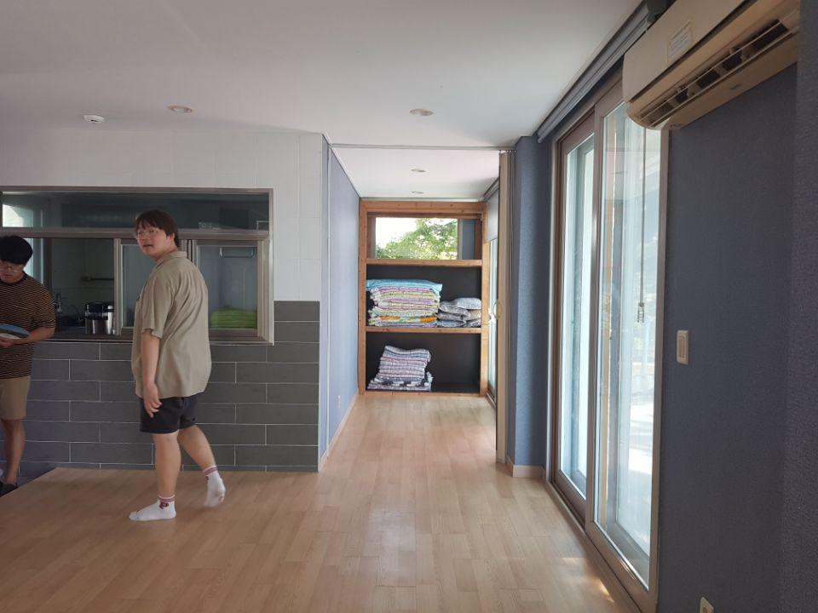
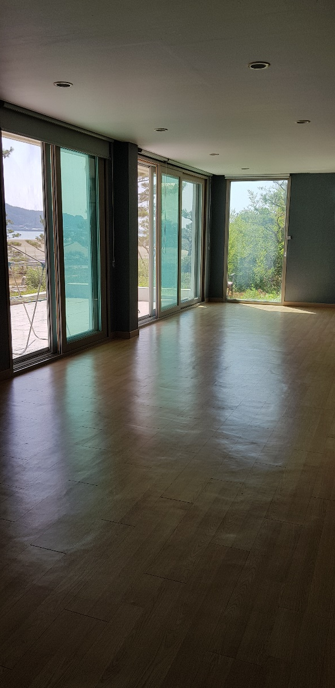
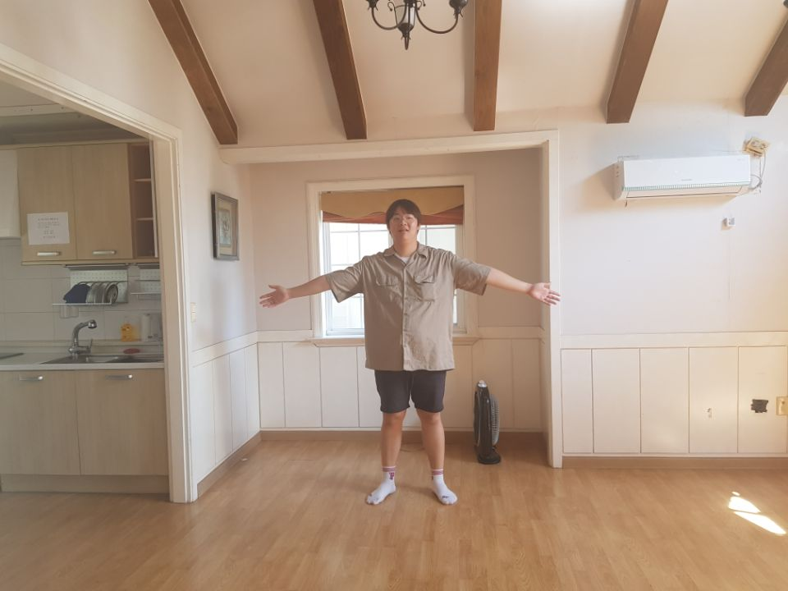
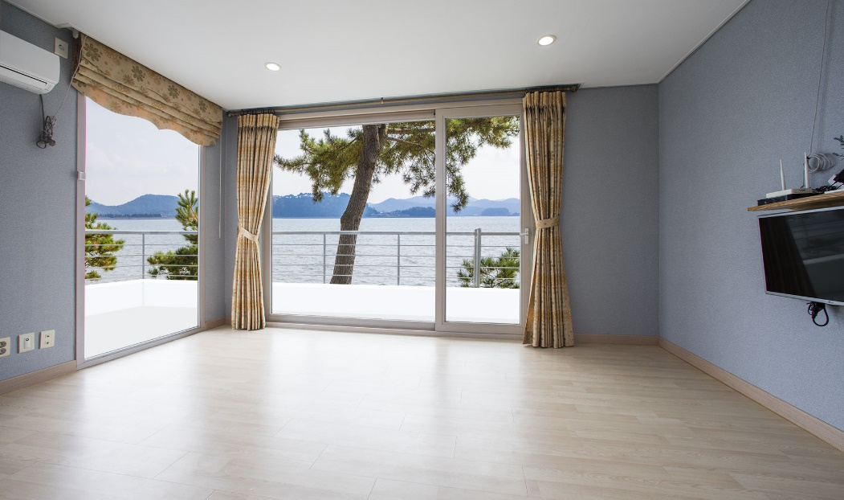
2) 에벤에셀 펜션-숙소

Slide 17
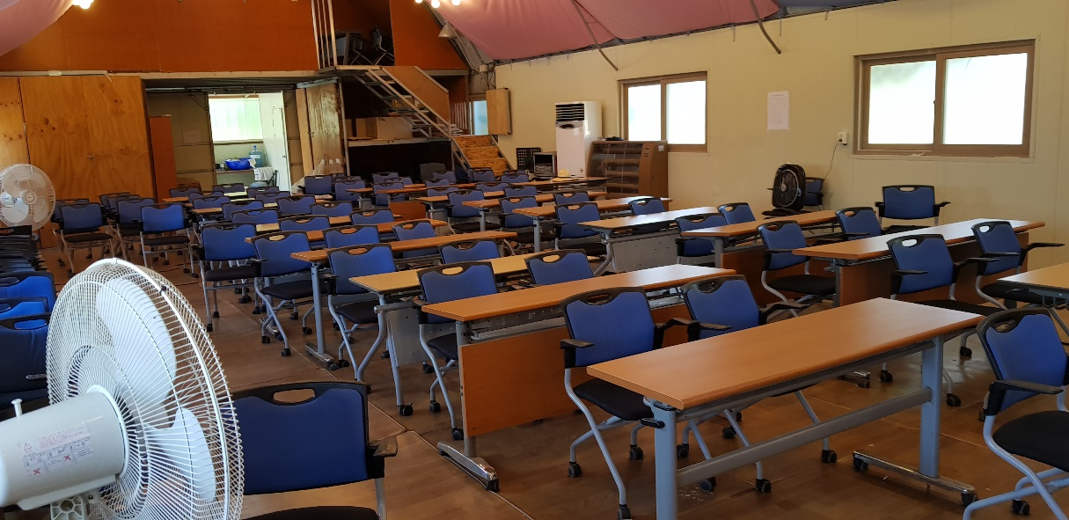
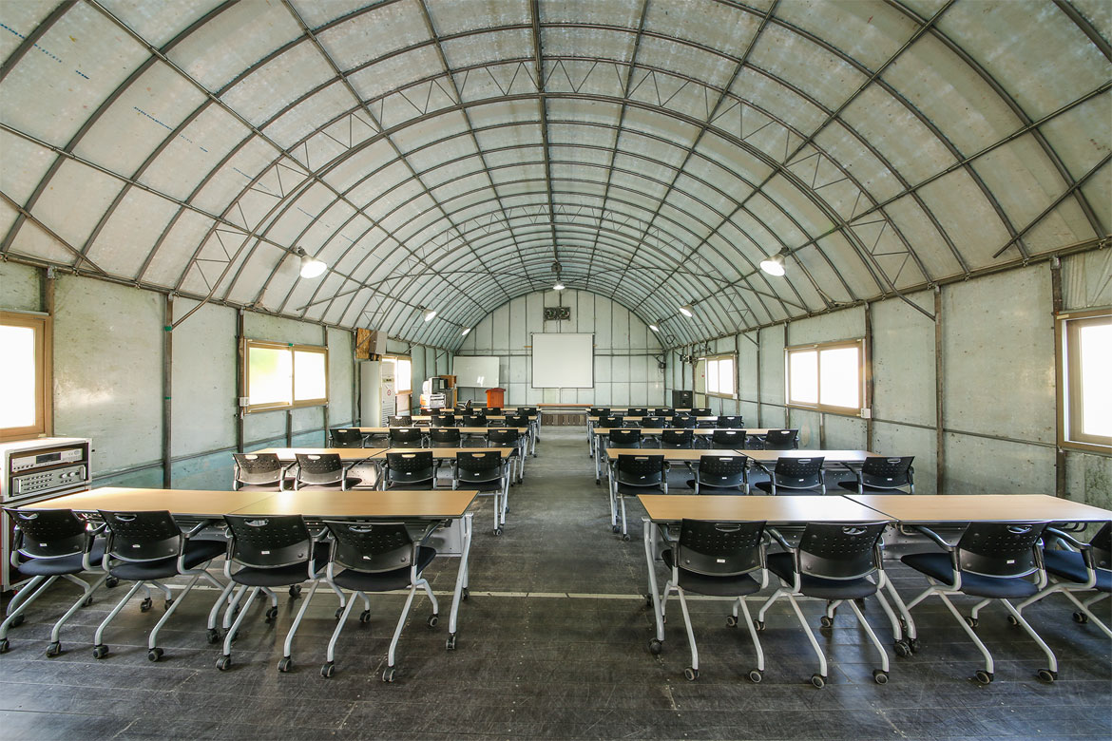
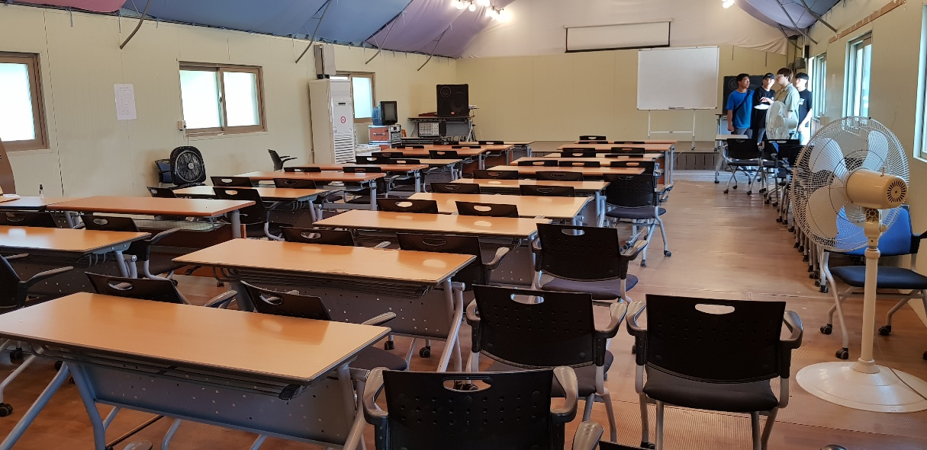
3) 에벤에셀 펜션-강당

Slide 18
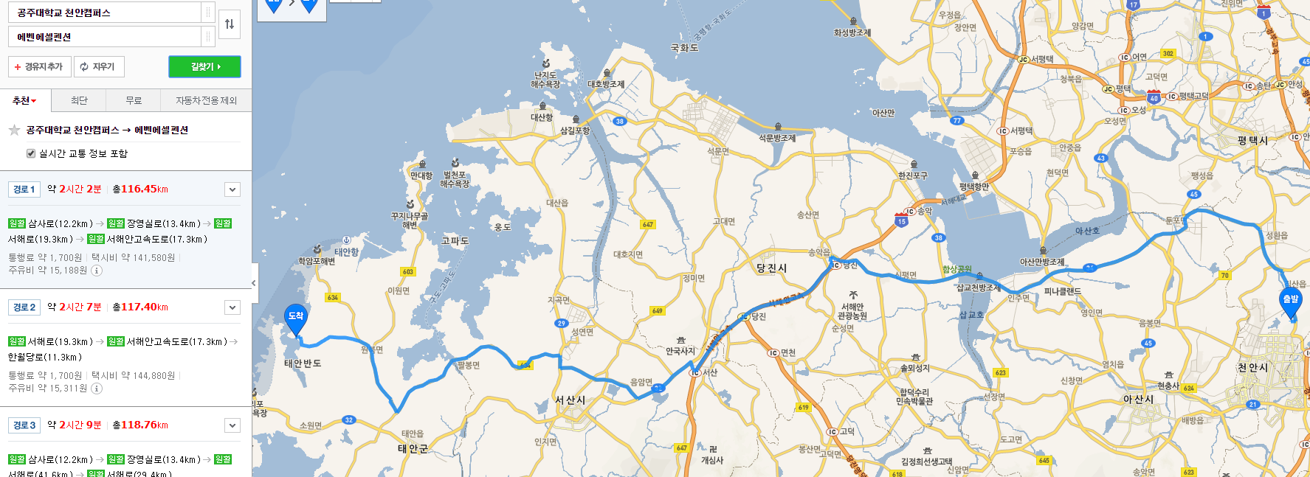
4) 에벤에셀 펜션-이동 경로

Slide 19
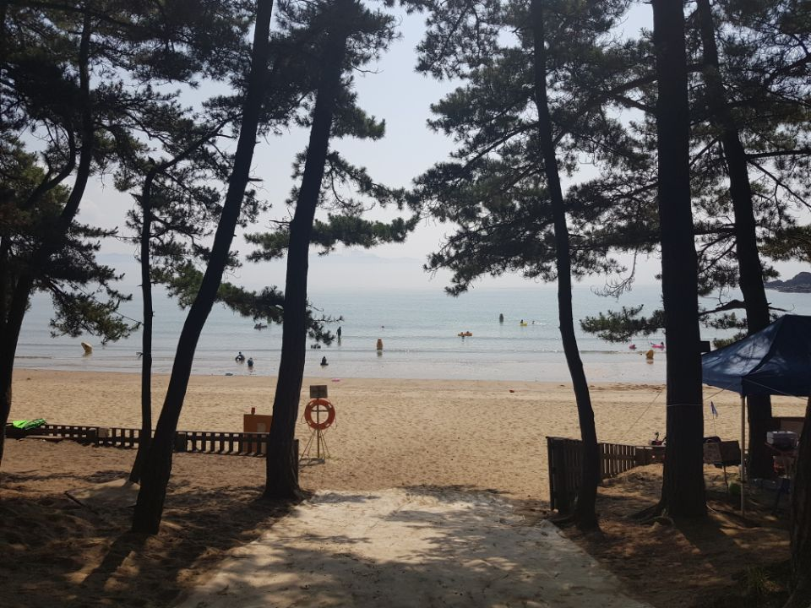
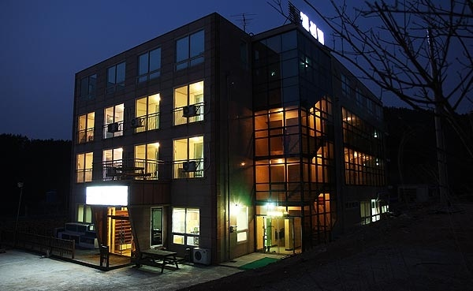
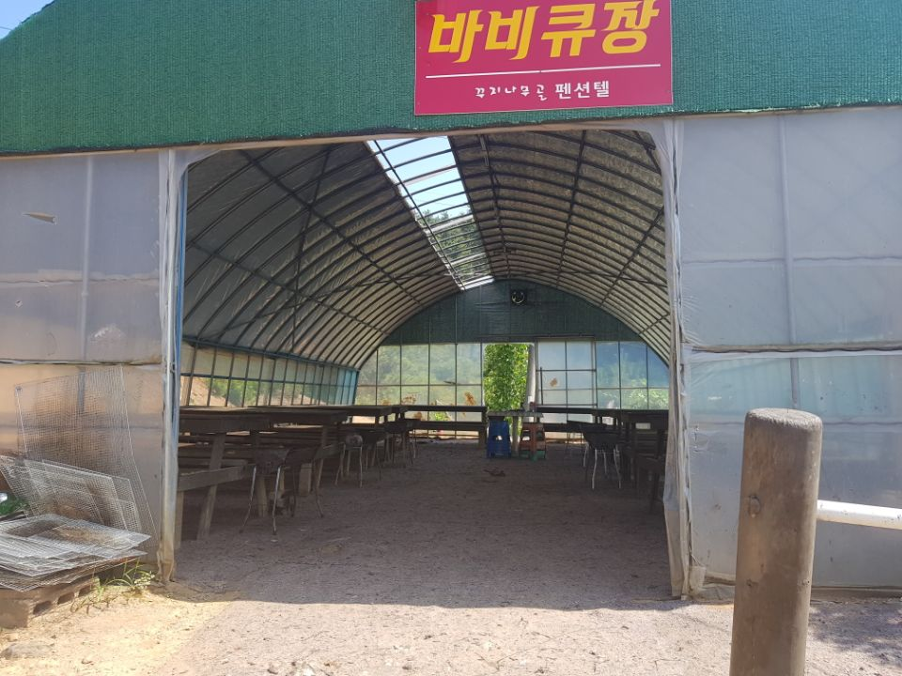
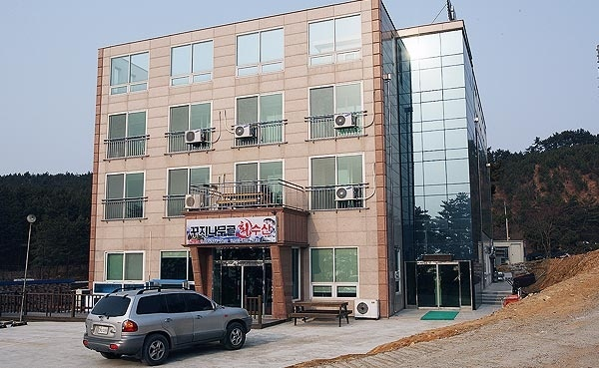
5) 꾸지나무골 펜션텔-전경

Slide 20
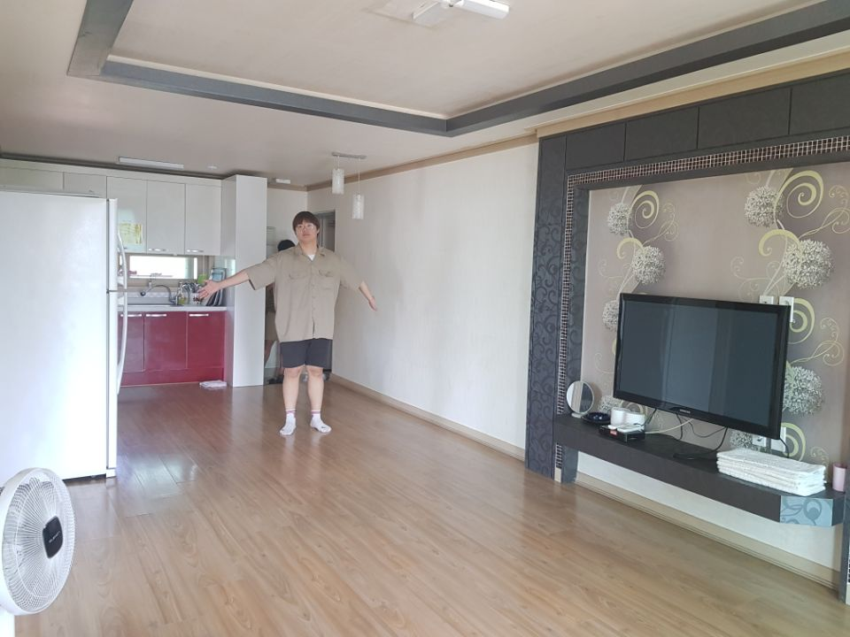
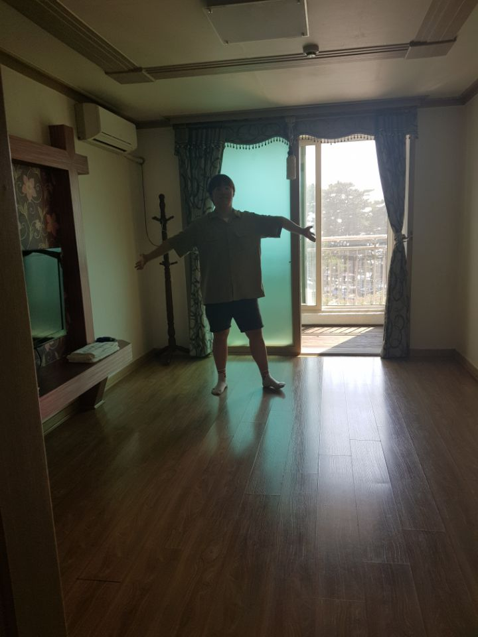
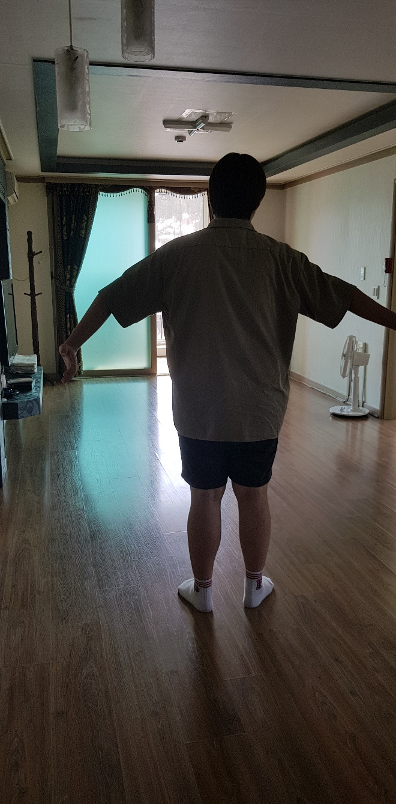
6) 꾸지나무골 펜션텔-숙소

Slide 21
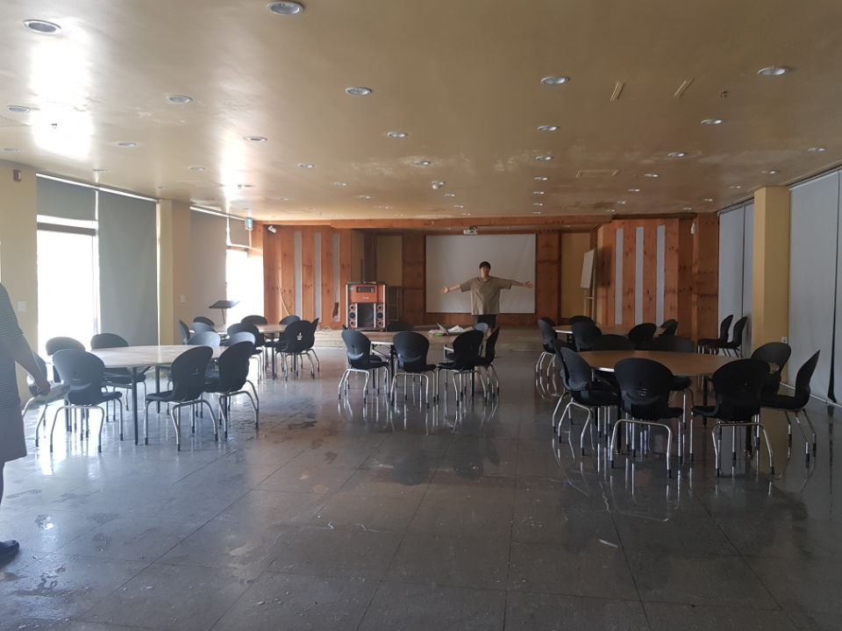
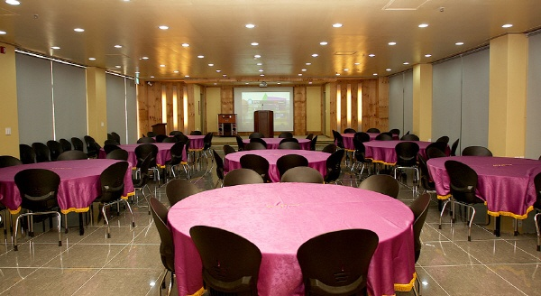
7) 꾸지나무골 펜션텔-강당

Slide 22
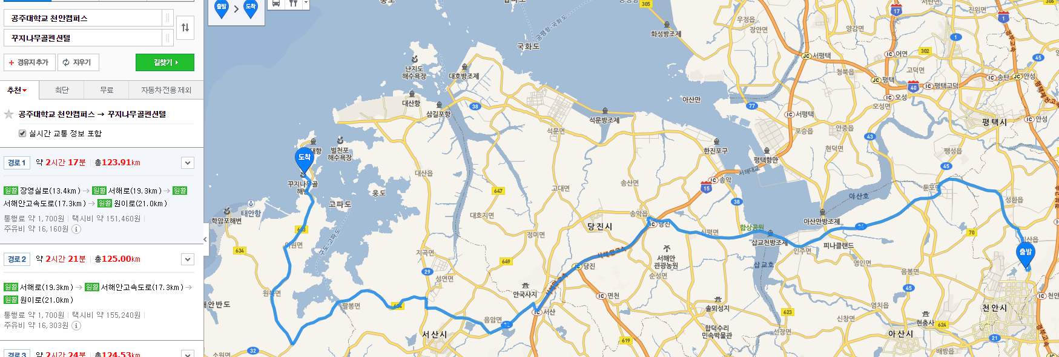
8) 꾸지나무골 펜션텔-이동 경로

Slide 23
감사합니다

